Slide 1
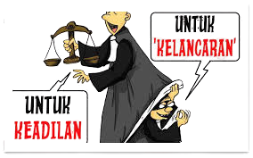
DOMINASI SIMBOLIK PEMBUKTIAN
DR. ROCKY MARBUN, SH, MH

Slide 2
Landscape Paradigma
Konsideran Menimbang Huruf C KUHAP
Konsideran Menimbang huruf A KUHAP
bahwa pembangunan hukum nasional yang demikian itu di bidang hukum acara pidana adalah agar masyarakat menghayati hak dan kewajibannya dan untuk meningkatkan pembinaan sikap para pelaksana penegak hukum sesuai dengan fungsi dan wewenang masing-masing ke arah tegaknya hukum, keadilan dan perlindungan terhadap harkat dan martabat manusia, ketertiban serta kepastian hukum demi terselenggaranya negara hukum sesuai dengan Undang-Undang Dasar 1945;
bahwa negara Republik Indonesia adalah negara hukum berdasarkan Pancasila dan Undang-Undang Dasar 1945 yang menjunjung tinggi hak asasi manusia serta yang menjamin segala warga negara bersamaan kedudukannya di dalam hukum dan pemerintahan dan wajib menjunjung hukum dan pemerintahan itu dengan tidak ada kecualinya

Slide 3
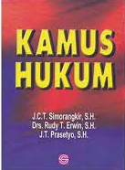
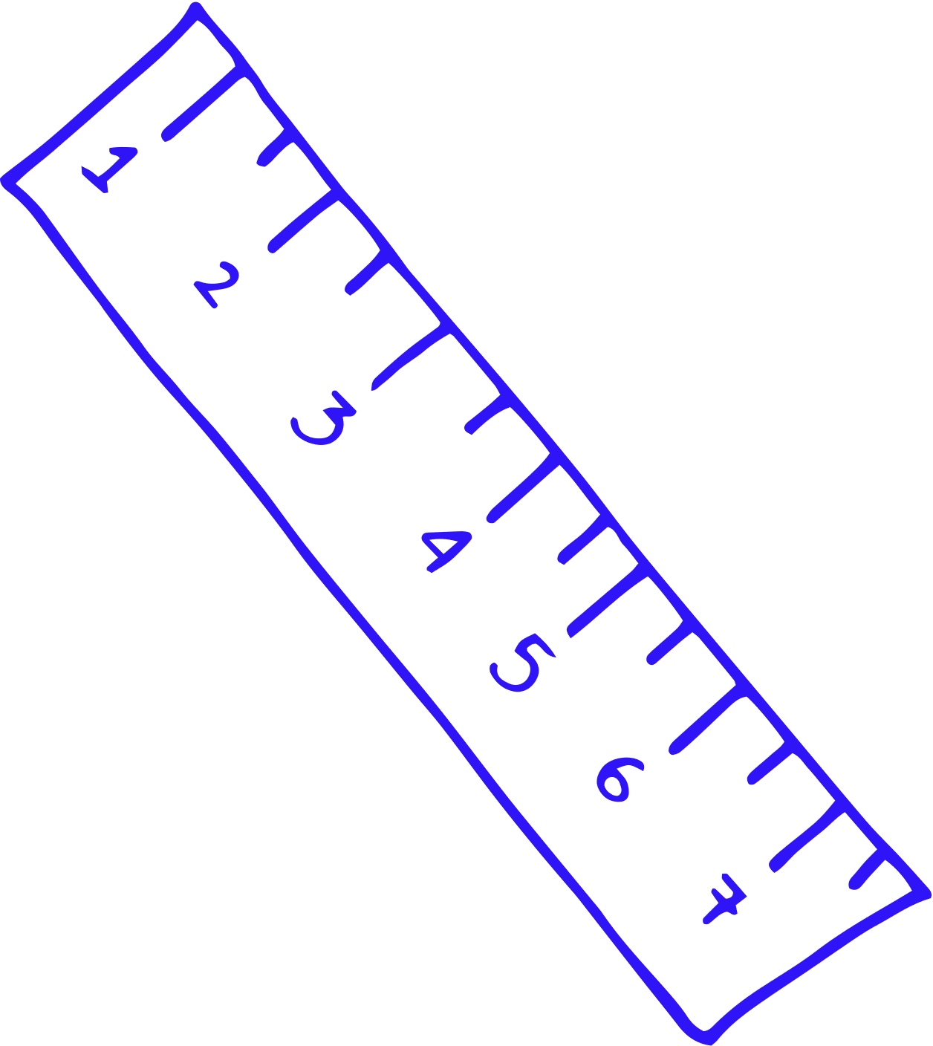
J.C.T. Simorangkir
Usaha dari yang berwenang untuk mengemukakan kepada hakim sebanyak mungkin hal-hal yang berkenaan dengan suatu perkara yang bertujuan agar supaya dapat dipakai oleh hakim sebagai bahan untuk memberikan keputusan seperti perkara tersebut.

Slide 4
Martiman Prodjohamidjojo
Pembuktian adalah mengandung maksud dan usaha untuk menyatakan kebenaran adalah suatu peristiwa, sehingga dapat diterima oleh akal terhadap kebenaran peristiwa tersebut.

Slide 5
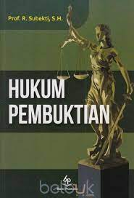
R. Subekti
Pembuktian adalah upaya meyakinkan Hakim akan hubungan hukum yang sebenarnya antara para pihak dalam perkara, dalam hal ini antara bukti-bukti dengan tindak pidana yang didakwakan.

Slide 6
M. Yahya Harahap
Pembuktian adalah ketentuan-ketentuan yang berisi penggarisan dan pedoman tentang cara-cara yang dibenarkan undang-undang membuktikan kesalahan yang didakwakan kepada terdakwa. Pembuktian juga merupakan ketentuan yang mengatur alat-alat bukti yang dibenarkan undang-undang dan boleh dipergunakan hakim membuktikan kesalahan yang didakwakan.

Slide 7
Andi Hamzah
Pembuktian tentang benar tidaknya terdakwa melakukan perbuatan yang didakwakan.

Slide 8
Darwin Prinst
Pembuktian adalah pembuktian bahwa benar suatu peristiwa pidana telah terjadi dan terdakwalah yang bersalah melakukannya, sehingga harus mempertanggungjawabkannya.

Slide 9
MEMPERKUAT DALIL YANG DIAJUKAN
Penyidik dan Penuntut Umum
RUANG LINGKUP PEMBUKTIAN
MEMBANTAH DALIL YANG DIAJUKAN
Tersangka dan/atau Terdakwa
DASAR ARGUMENTASI DALAM KONSTRUKSI PERTIMBANGAN HUKUM
Hakim

Slide 10
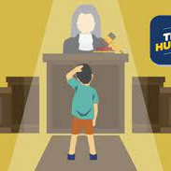
KEGIATAN PEMBUKTIAN
01
Menetapkan metode penelitian
04
Mencari, menemukan, dan mengumpulkan alat bukti
06
Menemukan model interpretasi/penafsiran yang sesuai
15
Merancang pertanyaan dan jawaban yang tepat

Slide 11
MENGAPA PERLU PEMBUKTIAN
Sebagai konsekuensi sifat ilmiah dari ilmu pengetahuan
Merupakan metode untuk mencapai suatu kebenaran dan keadilan
Sebagai konsekuensi dari Asas Legalitas

Slide 12
BENARKAH PENYIDIK TIDAK MELAKUKAN PEMBUKTIAN
Serangkaian tindakan penyidik
Membuat terang tentang tindak pidana
Menemukan tersangkanya

Slide 13
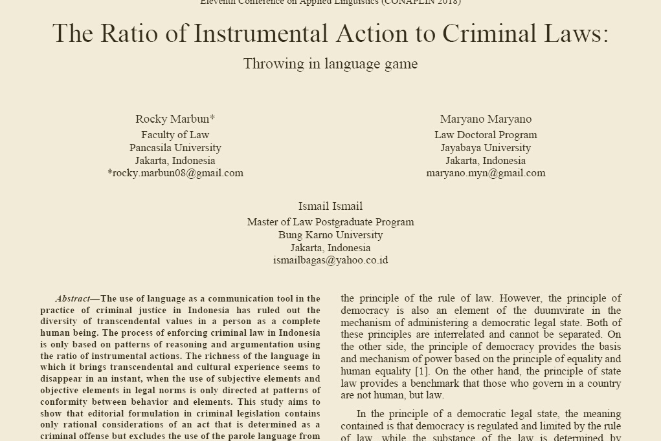
Proses memunculkan kesadaran diri, bahwa antara Ilmu Hukum + Bahasa = Praktik
KONFERENSI INTERNASIONAL BIDANG LINGUISTIK - BANDUNG

Slide 14
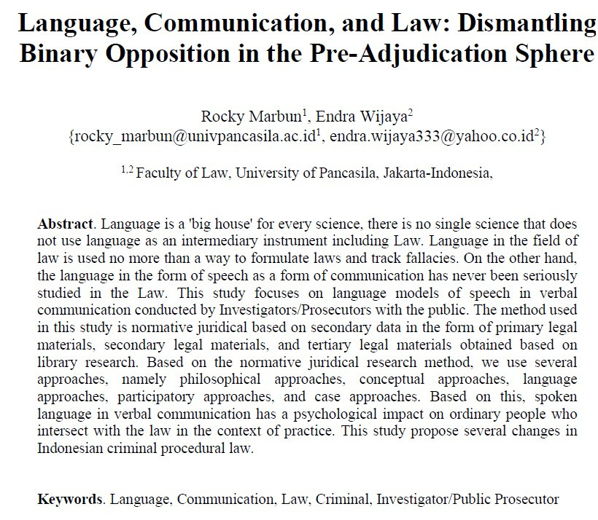
Upaya mengungkapkan adanya Oposisi Biner Inferior dalam praktik
KONFERENSI INTERNASIONAL BIDANG LINGUISTIK - PURWOKERTO

Slide 15
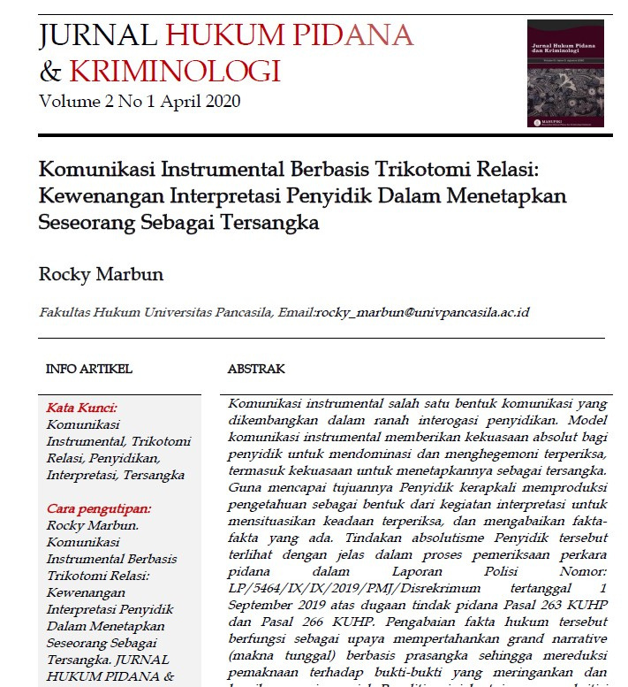
PENYIDIK MEMPEROLEH PENDIDIKAN SECARA INTERNASIONAL, UNTUK MENCIPTAKAN KONDISI DAN MODEL KOMUNIKASI INSTRUMENTAL

Slide 16
PROBLEM YURIDIS
Hak Mengajukan Saksi dan Ahli Meringankan, Setelah Menjadi Tersangka
01
Pengabaian Asas Bebas Dari Tekanan dalam proses pemeriksaan
03
Adanya tafsir dari Penyidik dan Penuntut Umum, dokumen BAP Tersangka adalah Dokumen Negara
02
ADVOKAT hanya jadi penonton [yang vokal]
04

Slide 17
Anomali
Jika, KUHAP dilandaskan kepada penghormatan terhadap Hak Asasi Manusia, kesetaraan dan Pancasila, adalah hanya sekedar gimmick, karena perlawanan terhadap Dominasi Simbolik, dibatasi hanya terhadap Upaya Paksa melalui pelaksanaan Wewenang Praperadilan

Slide 18
Thank
You!
Presentation by
Rocky Marbun

